Slide 1
Adobe Experience Cloud 客戶支援指南
發揮 Adobe 解決方案最大價值所需的資訊和資源。

Slide 2
重要資訊和資源
1
Adobe Experience Core Services
2
客戶支援服務
3
您的 Adobe 解決方案
4
如何提交支援服務單
5
與 Adobe 支援人員互動
6
工具和資源

Slide 3


Adobe Experience Cloud：建立行銷活動、管理您的廣告，以及收集深入業務情報的整合式解決方案組合。進一步了解
Adobe Experience Cloud 教學課程
Content & Commerce
資料深入解析與受眾
Adobe Experience Manager
Adobe Commerce
Adobe
Analytics
Adobe Customer Journey Analytics
Adobe Real-Time CDP
Adobe Audience Manager
客戶歷程
行銷工作流程
Adobe Target
Adobe Campaign
Adobe Journey Optimizer
Adobe Marketo Engage
Adobe Workfront

Slide 4


客戶支援指南
入口網站和別名提供豐富的資訊與支援資源。檢視您開立的支援服務單、提交新的支援服務單，並聯絡客戶支援。
客戶支援涵蓋的範圍
客戶支援未涵蓋的範圍
ü 產品支援設定問題的疑難排解和解決協助
ü 遠端診斷
ü 自訂您的支援套件可用的其他服務增強功能
ü 產品升級版本 (內部部署)
ü 維護版本 (內部部署)
ü 應用程式整合問題*
x 架構審查
x 自訂程式碼檢閱或疑難排解
x 自訂增強功能 (作為構想提交給社群)
x 知識轉移和訓練服務
x 開發服務
x 實施
x 協力廠商產品或硬體推薦
x 非 Adobe 產品疑難排解
x 不支援設定的問題 (注意：這類要求將被轉給其他部門)
x 效能調整
x 非可重現的問題
*僅限於 Adobe 端

Slide 5
聯絡客戶支援的方式
Adobe 客戶支援透過聊天、電子郵件、電話和網路提供支援。如是 P1 問題，我們建議您透過電話聯絡，以便立即取得協助。
為了讓我們能有效率地處理問題，請提供能在我們這邊重現問題的所有步驟；換言之，細節越清楚，越能妥善處理問題。提交支援服務單後，我們建議您根據聯絡客服支援的方式概述和/或備妥以下適用之資訊 (例如，請參閱第 22 頁)：
入口網站和別名提供豐富的資訊與支援資源。檢視您開立的支援服務單、提交新的支援服務單，並聯絡客戶支援。
企業雲端支援
支援入口網站 | 電話支援 | Adobe 狀態
Adobe Experience League 支援 Adobe Experience Manager 支援 Adobe Campaign 支援 | 電話號碼 1 800 497 0335 (美國和加拿大) 地區電話號碼 | 查看 Adobe 系統狀態 一般系統狀態
*並非所有產品都有支援入口網站或聊天，如需聯絡支援的方式，請參閱產品頁面

Slide 6
誰可以聯絡客戶支援？
Adobe 將您的資料安全性與保護列為最高順序。為確保達成此目的，我們鼓勵您將組織內的某些人員指定為指定的支援聯絡人，讓他們擁有完整的產品存取權並接受相關訓練，回答實施的基本問題。
· 只有指定的支援聯絡人將有權討論資料並對帳戶設定進行必要的變更。
· 無指定的支援聯絡人授權的人員可以聯絡支援團隊，但將會導向線上說明/論壇。
修改或新增指定的支援聯絡人
· 只有現有指定的支援聯絡人可以取得同一組織內現有指定的支援聯絡人清單的任何變更。
· 透過電話或電子郵件聯絡客戶服務，以新增/移除用戶。
ADOBE 客戶支援 – 支援的用戶
 | 線上支援 | 業務支援 | 企業支援 | Elite 支援
支援的聯絡人人數 (依據產品) | 4 | 6 | 10 | 15

Slide 7
Adobe 客戶支援地區營業時間、語言和電話選項
Adobe 當地營業時間與客戶帳單的區域一致。
地區營業時間和語言支援
美洲 |  | 歐洲、中東及非洲地區 |  | 亞太地區
美國 | 1 800 497 0335 | 丹麥 | (+45) 80 20 6017 | Australia | (+61) 1800 358 683
加拿大 | 1 800 497 0335 | 法國 | (+33) 08 05 540 755 | 中國大陸 | (+86) 108 004 400 548
 |  | 德國 | (+49) 0800 752 2581 | 中國香港特別行政區 | (+852) 30 713 107
 |  | 義大利 | (+39) 800 919 224 | 印度 | (+91) 0008 004 402 107
 |  | Sweden | (+46) 0200 810 330 | 馬來西亞 (付費電話) | (+60) 1800 220 120
 |  | UK | (+44) 0800 169 0454 | 紐西蘭 (付費電話) | (+64) 050 861 4264
 |  |  |  | 菲律賓 (付費電話) | (+63) 1 800 8908 8359
 |  |  |  | 新加坡 | (+65) 1 800 818 5220
 |  |  |  | 南韓 | (+82) 080 517 0880
 |  |  |  | 台灣地區 | (+886) 0 800 066 6381
美洲 | 歐洲、中東與非洲
上午 6 點至下午 5:30 | 上午 9 點至下午 5 點
亞太地區 | 日本*
上午 9 點至下午 5 點 | 上午 9 點至下午 5:30
例外：
*僅提供英文和日文的語言支援。
Adobe Commerce 不包含日文語言支援。
(日本) P2、P3、P4 案件僅限於營業時間提交。
Marketo Engage 電話支援
美洲 | 歐洲、中東與非洲 | 亞太地區 | 日本
免付費電話：+1 877 270 6586 | 英國：0800 151 3030 歐盟：+353 1 242 3030 | 澳洲：+61 2 8031 8188 | +81 3 6478 6080
如果您的地區設定無特定客戶服務電話號碼，請使用 +1 800 497 0335。請注意，這是在美國的號碼，因此在您的市場中可能適用通用費用。

Slide 8
Adobe 客戶支援優先順序定義
我們會以您企業回報的影響評估作為回應時間與動作的依據。企業影響越嚴重，指派的優先順序越高。以下指南將協助您判斷合適的優先順序等級。
服務層級目標：最初回應和優先順序定義
優先順序 | 定義 | 線上 支援 | 企業 支援 | 企業 支援 | Elite 支援
優先順序 1 | 客戶的生產業務功能已停止或發生重大資料遺失或服務降級狀況，需要立即關注以恢復功能與可用性。 | 全年無休 / 1 小時 | 全年無休 / 1 小時 | 全年無休 / 30 分鐘 | 全年無休 / 15 分鐘
優先順序 2 | 客戶的業務功能發生嚴重的服務降級狀況，或是可能發生資料遺失，或是主要功能受到了影響。 | 營業時間 / 4 小時 | 營業時間 / 2 小時 | 24x5 / 1 小時 | 24x5 / 30 分鐘
優先順序 3 | 客戶的業務功能發生了輕微服務降級狀況 (或沒有降級)，但有解決/變通方法讓業務功能得以繼續正常運作。 | 營業時間 / 6 小時 | 營業時間 / 4 小時 | 營業時間 / 2 小時 | 24x5 / 1 小時
優先順序 4 | 有關目前產品功能或增強要求的一般性問題。 | 營業日 / 3 日 | 營業日 / 1 日 | 營業日 / 1 日 | 營業日 / 1 日

Slide 9



Adobe Analytics：領先業界的解決方案，用於收集、組織、分析及報告您客戶所做的每件事。
成果的見解
新的演算法歸因模型
Customer Journey Analytics
企業用戶和高階決策者現在可以在行動裝置上輕鬆快速地存取見解，並立即取得互動式查詢的答案。
用戶現在可以在付費、無償和自有媒體之間更精準地評估其行銷投資。
可讓企業情報和資料科學團隊使用功能強大的分析工作組拼湊和分析跨頻道資料。
實作指南
Analytics 社群
學習與支援
Analytics Exchange
Analytics 文件

Slide 10



Adobe Audience Manager：協助您建置不重複受眾設定檔的資料管理平台，以便於您識別最寶貴的區段並橫跨任何數位頻道間運用。
了解您的對象
建立新的區段
有效地廣告
在同一處合併您的所有資料來源，以取得您對象的完整面貌。
持續探索並組織寶貴的新區段，以更聰明地進行目標定位和個人化。
在任何平台上的特定區段進行目標定位，讓您的廣告行銷活動更有生產力。
實作指南
Audience Manager 文件
學習與支援
Audience Manager Exchange
Audience Manager 社群

Slide 11



Adobe Target：透過易於執行的測試，輕鬆地識別您的最佳內容。因此，您可以提供合適的體驗給合適的客戶。
對大眾進行
全頻道個人化
透過 A/B 與多變數測試停止猜測
使用人工智慧支援的自動化和規模，改善每次體驗
最佳體驗是持續不斷的個人化。使用我們統一、漸進式的基本資料，以透過每個頻道提供最佳體驗。
在獨立單位執行隔離測試還不夠。每次透過每個頻道輕鬆測試一切。
測試並針對每位訪客個人化，按一下即可套用人工智慧。
實作指南
Target 社群
學習與支援
Target Exchange
Target 文件

Slide 12





Adobe Experience Manager：功能強大的平台，從線上到實體互動都可在客戶歷程內管理並提供連線的數位體驗。
內容管理系統
數位資產管理
數位註冊 和 Forms
AEM Cloud Service
數位看板
使用能夠輕鬆調整規模的自動化工具，建立並管理橫跨所有頻道的數位體驗。
投入更多時間在體驗上，減少搜尋和調整內容的時間。
連接您的表單和通訊程序的端對端解決方案。
第一個雲端原生企業級內容管理系統，具備最佳性能和卓越的 SLA 及安全性。
輕鬆將線上和店內體驗與互動式看板 (對於客戶資料和側邊觸發回應靈敏) 串連。
Experience Manager 社群
學習與支援
Core Components
要求專家諮詢
Experience Manager 安全性更新
實施指南 AEM Sites
實施指南 Experience Manager Assets
實施指南 Experience Manager Forms
Experience Manager as a Cloud Service 概觀
Experience Manager 文件
Experience Manager as Cloud Service 用戶和實施指南

Slide 13



Adobe Campaign：跨頻道行銷活動管理工具，有助於您提升與個人化橫跨所有媒體的行銷活動。
簡化行銷活動管理
更為投入
自動化
從一處管理您的資料並監控您的行銷活動效益。
使用個人化、情境式和即時訊息提供更吸引人的客戶體驗。
使用行銷自動化提高您的行銷活動生產力並縮短上市時間。
實施指南 Campaign Classic
Campaign Community Classic
學習與支援 Campaign Classic
實施指南 Campaign Standard
Campaign Community Standard
學習與支援 Campaign Standard
Campaign Exchange

Slide 14



Adobe Experience Platform：Platform 可讓組織集中管理並標準化任何系統的客戶資料和內容，並套用資料科學和機器學習，以大幅提升豐富的個人化客戶體驗的設計和提供。
Customer Journey Analytics
Journey Orchestration
Real-time CDP
Adobe 的次世代跨頻道分析解決方案，以 Adobe Experience Platform 為基礎
身為企業用戶，了解如何結合事件、協調和動作活動，以打造歷程
結合來自企業的資料，以達到您客戶的單一檢視
實作指南
Experience Platform 社群
學習與支援
Experience Platform Exchange
Experience Platform 文件
建立支援案例

Slide 15



Adobe Primetime：Multiscreen TV 平台協助電視台、有線網路和服務公者創造迷人、個人化的電視和影片體驗，並藉此創造營收。
隨處提供 TV
建立靈活的工作流程
提供見解和成果
在 34 億台裝置上，隨處提供觀眾所要的 TV 和影片內容。
您現有的廣播和發佈工作流程新增模組化功能，包括 VOD、直播和傳統線性 TV。
來自 Adobe Marketing Cloud 整合的見解可讓媒體賣家即時最佳化行銷活動和廣告傳送。
Primetime 文件
學習與支援

Slide 16


Adobe Marketo Engage：藉由 Marketo Engage 從根本上轉變客戶體驗管理，持續讓客戶投入。
提升客戶關係
放大您的行銷
精通以帳戶為基礎的行銷
透過資料導向式參與留住客戶並成長。改善客戶體驗。實現更佳的上線與長期客戶成功。
跟專業人士一樣增加規模和效率。利用科技提高觸及、品質和 ROI。
取得、留住及增加您的高價值帳戶。快速建置目標帳戶清單。全面測量和最佳化 ABM。取得無縫的跨頻道體驗。
Marketo 社群
支援入口網站
Marketo 文件
知識庫
Marketo Exchange

Slide 17


Adobe Commerce：隨著您成長的端對端商務 — 任何規模，任一處。
符合您所有需求的單一平台
來自領先業界 AI 的情報
可延伸加入技術
無論您是準備好直接面對消費者 (D2C) 的 B2B，或 B2C，Adobe Commerce 都能讓您從單一平台管理多個銷售頻道並拓展到新的國家/地區。
Adobe Sensei AI 支援的情報商務提供可採取動作的資料分析，並將後端工作流程自動化
Adobe Commerce 完全可擴充和延伸，具備模組化核心和無周邊功能，可讓您快速加入新技術
實作指南
Commerce 社群
知識庫
Commerce Exchange
Commerce 文件
建立支援案例

Slide 18

Adobe Workfront：隨處交流、共同作業並執行複雜的工作流程。
運作的 Adobe Workfront
Workfront 特色
企業管理
規劃、安排優先順序及反覆進行您的工作。
更快速交流、共同作業及完成工作。
精簡和最佳化程序。測量和報告進度。
讓工作與策略一致。
有了 Workfront，企業工作管理有助於您的公司、部門規劃、預測、共同作業、演進及提出其最佳表現。
Workfront 為使用 Adobe 產品的行銷和創意團隊，提供適用於現代工作管理的企業平台，以提升企業的整體生產力。
實作指南
Workfront 社群
開始使用
Workfront Exchange
Workfront 文件
Workfront 支援入口網站

Slide 19



Adobe Ad Cloud：協助您根據自己的預算，預測最佳的搜尋、顯示及動態廣告組合。它也會自動化您的媒體計劃執行。
綜觀全局
有自信地行動
發揮預算的最大效益
完全掌握您的搜尋、顯示及社群上的行銷活動績效，以更能了解客戶如何與您的品牌互動。
準確報告功能有助於您知道何時要投資您的線上廣告預算，以及要投入何處。
從您的預算取得更多報酬，了解預算正以最合乎策略、最有效率的方式運用。
Advertising Cloud Exchange
Advertising Cloud 社群
學習與支援

Slide 20
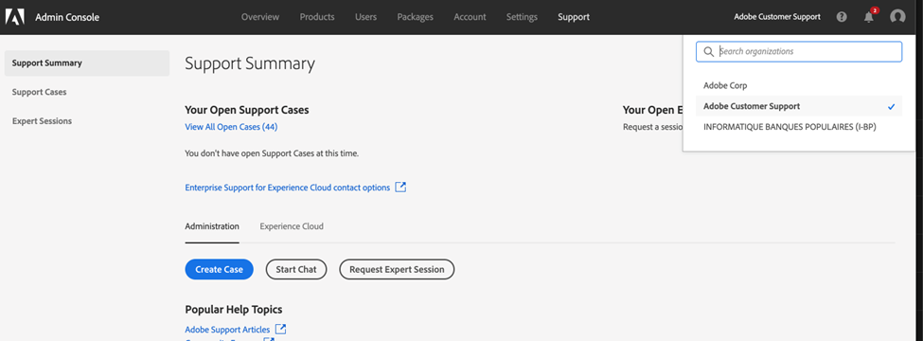
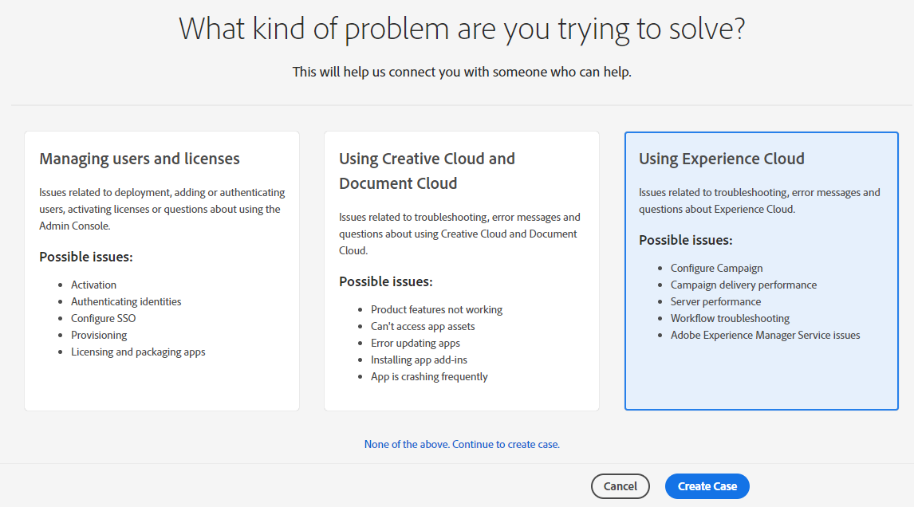
建立支援案例 | Adobe Experience Manager、Adobe Experience Platform 和 Adobe Campaign
依照以下步驟在 Admin Console 中建立以下解決方案的支援案例：
Adobe Experience Manager
Adobe Experience Platform
Adobe Campaign
動作 | 登入 Admin Console，瀏覽至「 支援 > 支援摘要」 按一下「 建立案例」 選取您的問題所在的類別： 管理用戶和授權 使用 Creative Cloud 和 Document Cloud 使用 Experience Cloud 按一下「建立案例」
您可以在這裡找到如何在 Admin Console 中提出和管理支援案例的影片逐步解說
在顯示的表單中，指定需要協助的產品名稱。 要查看選項清單，請輸入產品名稱的前幾個字母。

Slide 21
建立說明 | Adobe Experience Manager、Adobe Experience Platform 和 Adobe Campaign
案例表單出現時，請使用以下資訊填寫關於問題的詳細資料：
類別 | 說明
指定產品 | 在指定的欄位中指定產品名稱。若要查看選項清單，請先輸入產品名稱的前幾個字母。如果您建立管理用戶和授權的案例，則無法使用此選項。
選取問題的優先順序 | 根據問題對營運的影響程度，其分類如下： P4 (次要)：如果問題對正常營運不會造成任何明顯中斷，請選取此選項。此選項可包含與下列項目相關的問題：API 和整合、安裝和設定查詢、增強功能要求、文件問題。 P3 (重要)：如果問題會中斷正常營運，請選取此選項。例如，軟體無法運作或行為不正確。 P2 (緊急)：當企業的正常營運出現嚴重中斷時，請選擇此選項。例如，如果該問題會對整個企業的安裝、緊急交貨期限造成負面影響，或導致企業出現財務風險。
量化此問題的影響 | 根據問題對組織的影響規模，從下列選項中選取一項： 小：一位或兩位用戶受到影響 中：特定的用戶群組受到影響 大： 大多數用戶受到影響
類別 | 說明
摘要描述問題 | 提供問題的描述性摘要。說明具體的問題是什麼以及您所看到的情況。 描述性摘要的範例： Federated ID 出現「無法處理傳入的 SAML 回應」錯誤 在支援面板中「帳戶無法辨識」 嘗試驗證網域申請時出現錯誤 400 或其他錯誤 用戶、群組或身分面板為空白 網域申請從 Enterprise ID 變更為 Federated ID (反之亦然) 收到「找不到使用此代碼的邀請」錯誤
描述問題性質 | 詳細說明您的疑問或描述您的問題，包括導致問題的工作流程以及重現問題的步驟。並包含問題首次發生的時間。
附上螢幕擷圖或檔案 | 您可以在案例中附加 20 MB 以下的相關檔案。例如，錯誤的螢幕擷圖。可執行檔和 DLL 檔案不受支援。
注意：如是 P1 (嚴重) 支援問題，請先致電 Adobe 客戶支援。電話號碼列於此處。

Slide 22
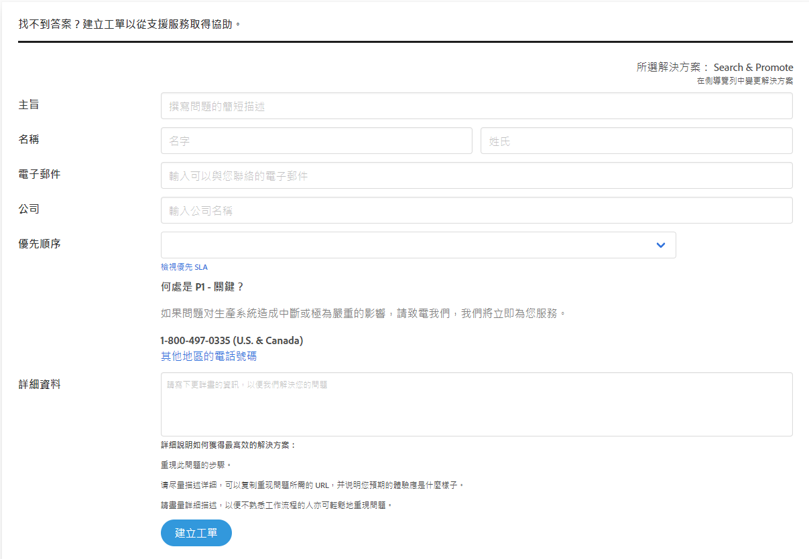
建立支援案例 | Adobe Analytics、Adobe Audience Manager、Adobe Target
依照以下步驟在 Experience League 入口網站中建立以下解決方案的支援案例：
Adobe Analytics
Adobe Audience Manager
Adobe Target
Adobe Social
動作 | 瀏覽至「Experience League 提交支援服務單網站 」從左側標籤選取您需要協助的解決方案： 在表單中填寫以下資訊/詳細資料 您的詢問或問題主旨 您的名字和姓氏 您的電子郵件地址 您的公司名稱 輸入優先順序 P1 需要電話通話 P2 緊急 P3 重要 P4 次要 (僅需知道) 提供詢問或問題的詳細資料
如果您的電子郵件註冊為支援的用戶 (系統產生)，應會收到電子郵件確認，而且在支援服務單指派給服務台工程師後，他們會回電子郵件給您。

Slide 23
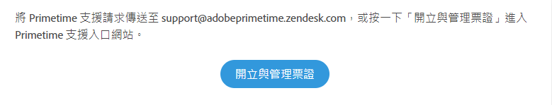
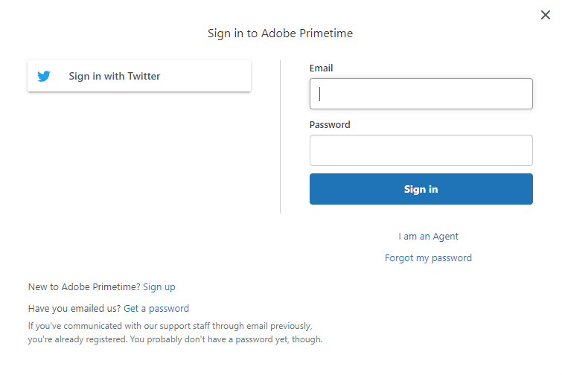
建立支援案例 | Adobe Primetime
依照以下步驟在 Experience League 入口網站中建立以下解決方案的支援案例：
Adobe Primetime
動作 | 瀏覽至「Experience League 提交支援服務單網站 」從左側標籤選取您需要協助的解決方案： 在表單中填寫以下資訊/詳細資料 摘要 重現問題的步驟 最近的環境變更 螢幕擷圖 錯誤訊息 記錄檔
直接存取 Adobe Primetime 和直接存取 Adobe Commerce 支援入口網站

Slide 24

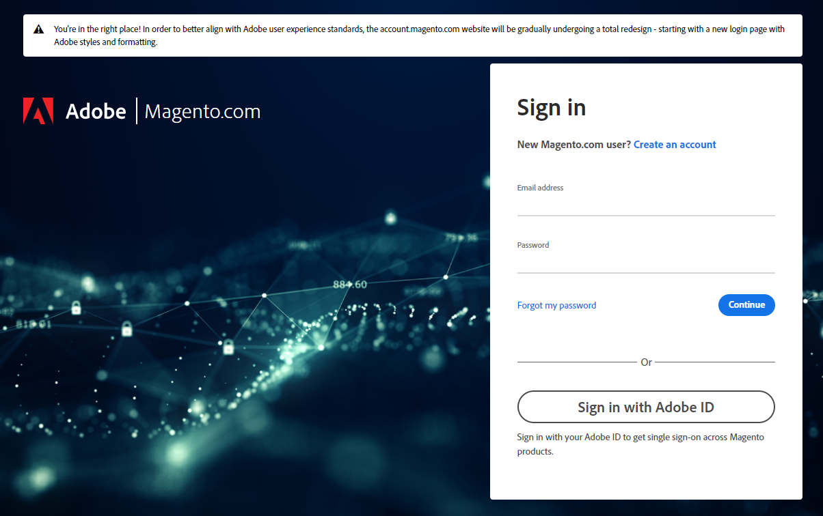
建立支援案例 | Adobe Commerce
依照以下步驟在 Experience League 入口網站中建立以下解決方案的支援案例：
Adobe Commerce
動作 | 瀏覽至「Experience League 提交支援服務單網站」或直接瀏覽至 https://support.magento.com 並登入 從左側標籤選取您需要協助的解決方案： 在表單中填寫以下資訊/詳細資料 專案 URL 環境 上線或未上線 重現問題的步驟 最近的環境變更 螢幕擷圖 錯誤訊息 記錄檔
直接存取 Adobe Commerce 支援入口網站

Slide 25
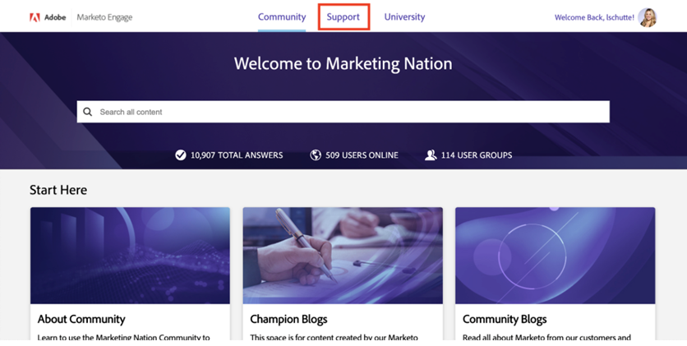
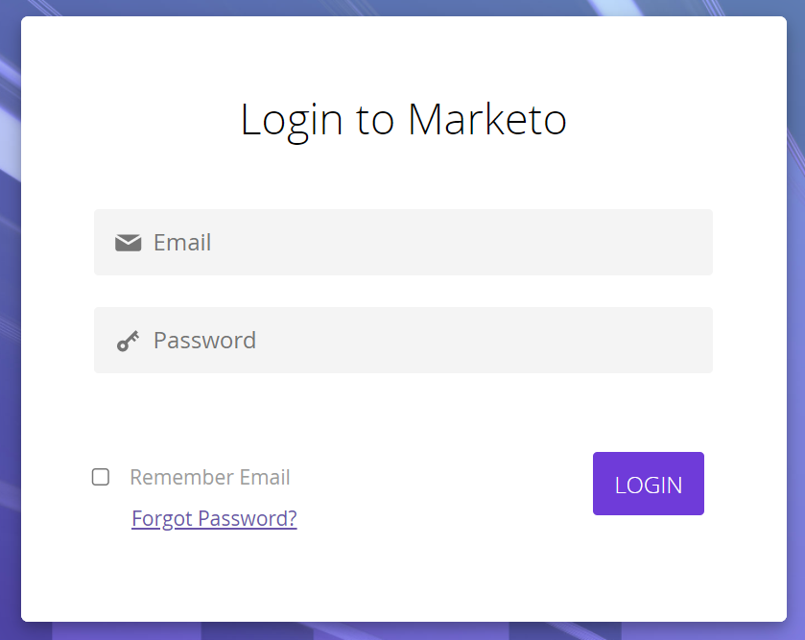
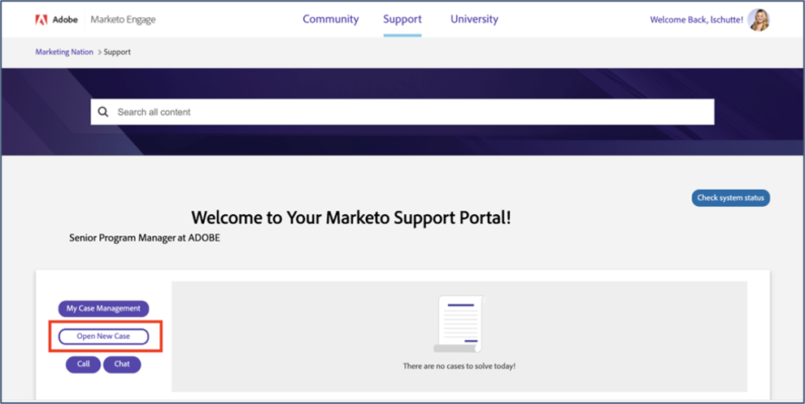
建立支援案例 | Adobe Marketo Engage
依照以下步驟在 Marketo Nation 中建立以下解決方案的支援案例：
Marketo Engage
動作 | 瀏覽至「Experience League S提交支援服務單網站」或直接瀏覽至 Marketing Nation 並登入 按一下「支援」選項 按一下「開啟新案例」按鈕 在表單中填寫以下資訊/詳細資料 主旨 說明 優先順序 案例類型 案例問題 案例子問題 執行個體 (如適用的話) 電子郵件副本清單 遠端存取權限 螢幕擷圖 如何使用的影片逐步解說 您可以在這裡找到支援入口網站
直接存取 Adobe Marketo Engage 支援入口網站

Slide 26



與 Adobe 客戶支援人員互動
Adobe 客戶支援專員受過所有 Adobe Experience Cloud 解決方案的廣泛訓練。他們有資格
協助您處理有關於解決方案功能、設定、問題及一般「操作說明」的問題。
誰可以聯絡 Adobe
支援？
修改或新增指定的
支援聯絡人
如何聯絡 Adobe
支援？
Adobe 將您的資料安全性與保護列為最高順序。為確保達成此目的，我們鼓勵您將組織內的某些人員指定為指定的支援聯絡人，讓他們擁有完整的產品存取權並接受相關訓練，回答實施的基本問題。
只有指定的支援聯絡人將有權討論資料並對帳戶設定進行必要的變更。
無指定的支援聯絡人授權的人員可以聯絡支援團隊，但將會導向線上說明/論壇。
只有現有指定的支援聯絡人可以取得同一組織內現有指定的支援聯絡人清單的任何變更。透過電話或電子郵件聯絡客戶支援，以新增/移除用戶。
Experience League 支援：https://experienceleague.adobe.com/?support-solution=General#support
電話號碼：https://helpx.adobe.com/contact/dma external/DMACustomeCareRegionalPhoneNumbers.html

Slide 27




工具和資源
Adobe 提供您眾多資訊和資源。若要開始使用，建議您探索以下資源：
Experience Cloud 發行說明 – 優先體驗版
安全性通知
服務
優先產品 更新服務
Experience League
訂閱以持續掌握 Adobe Experience Cloud 的新功能和修正
了解更多 >
有助於您防範惡意駭客攻擊的適時和準確資訊
了解更多 >
掌握最新的 Adobe Experience Cloud 產品更新和維護版本
了解更多 >
由專家策畫的學習課程、教學課程和文件、社群和支援資源
了解更多 >

Slide 28


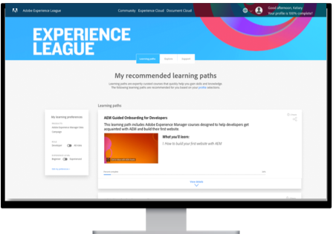
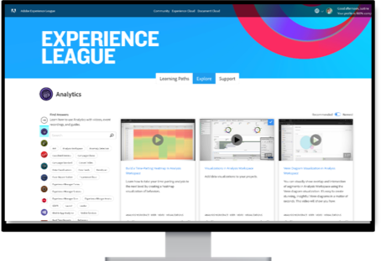
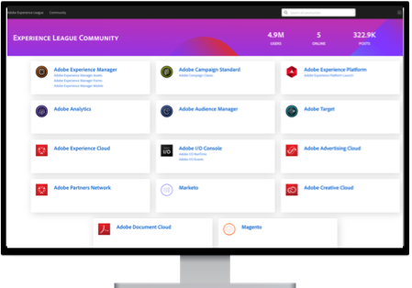
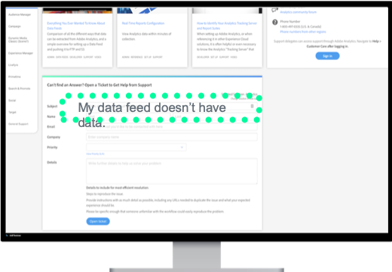
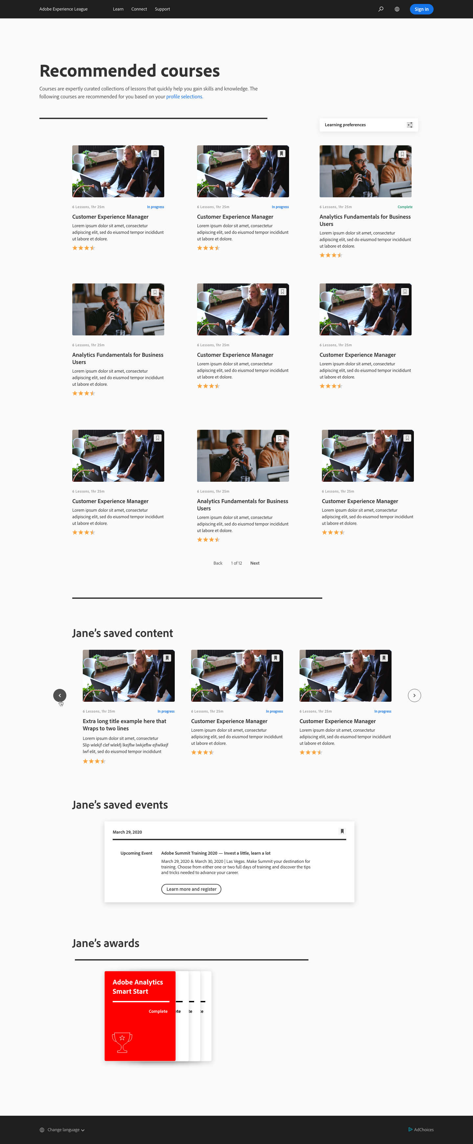
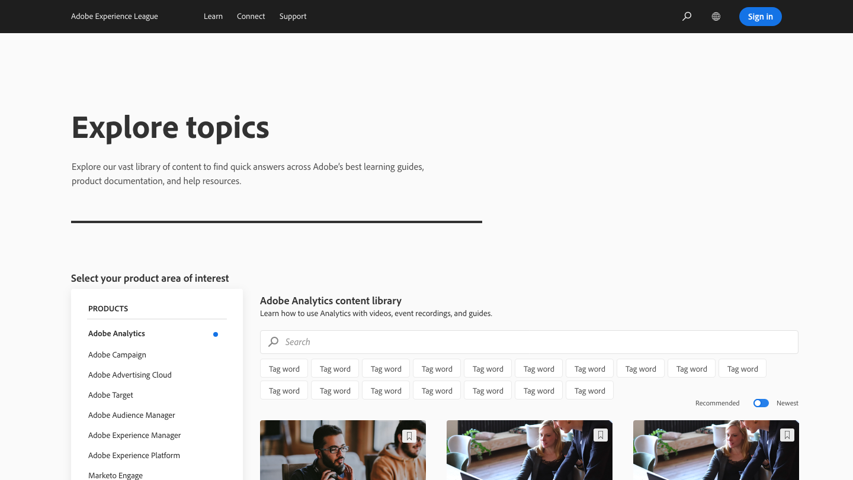
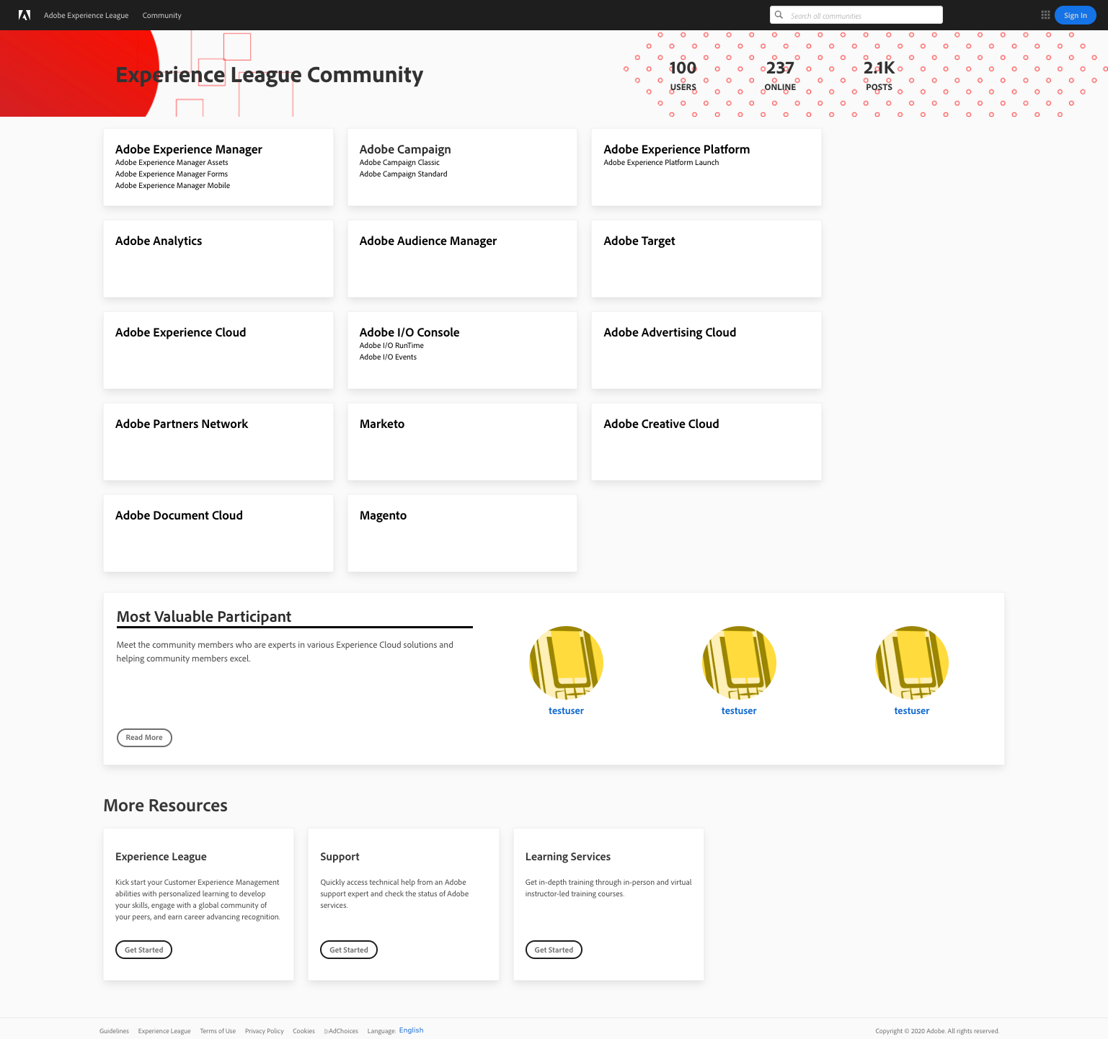
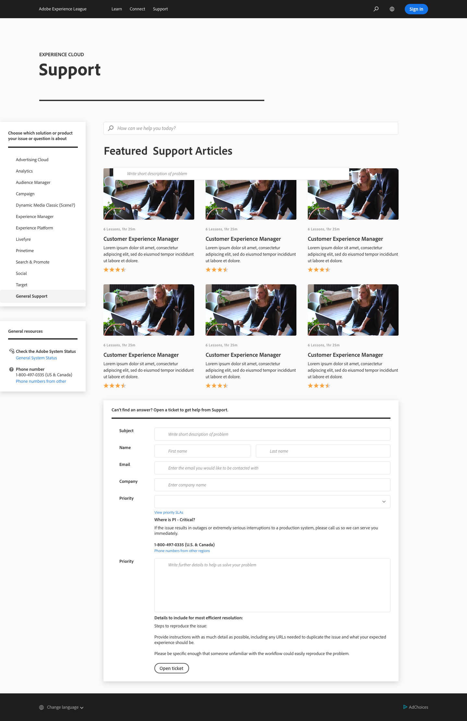


Experience League 是一個統一的位置，客戶可以在這裡學習、交流並沿著個人化的成功路徑而成長，這裡有提供自助式教學課程和由講師授課的訓練課程、社群及其他支援選項。
學習。交流。成長。
experienceleague.adobe.com
由 Adobe 專家設計的
引導式學習
產品指南和支援文章的快速解答
專家 和同儕學習者社群
線上支援
Experience League 已在全球推出！
(12 種語言)
Experience League 已推出行動版！

Slide 30
Premier Support
方案：企業支援 | Enterprise 支援 | Elite 支援

Slide 31




業務支援
交付團隊和特色
指派的 專家 | 帳戶支援負責人 | ✓
支援 服務 | 線上支援 | 營業時間
 | 全年無休的 P1 問題支援 | ✓
 | 指定的支援聯絡人 | 6
 | 即時電話支援 | ✓
 | 向上呈報管理 | ✓
層級和功能
線上支援
提供對線上資源的存取權以取得文件、與其他專家和客戶互動的機會以獲得最佳實務，並提供網路研討會系列 (諮詢時間) 的存取權。如需疑難排解的秘訣和技巧，我們也提供幾個管道來讓您提交問題和案件。
全天候存取社群
與其他客戶互動
網頁案例提交
線上論壇
https://experienceleaguecommunities.adobe.com/
即時聊天支援*
開始聊天式諮詢，以獲得案件提交的解答與協助。
* 並非所有產品都有提供即時聊天支援。
啟用
自我引導式旅程
每月諮詢時間
產品和版本文件
https://experienceleague.adobe.com/
全年無休的 P1 電話支援
與 Adobe 專家或指定的支援工程師交談
指定的支援聯絡人 – 有權與客戶支援互動的 6 名用戶清單
https://adobe.ly/businesssupport

Slide 32
企業支援
交付團隊和特色
指派的專家 | 指定的支援工程師 | ✓
支援服務 | 線上支援 | 24x5
 | 全年無休的 P1 問題支援 | ✓
 | 指定的支援聯絡人 | 10
 | 即時電話支援 | ✓
 | 向上呈報管理 | ✓
 | 每年的支援審查 | 2
 | 每年的專家諮詢 | 2
 | 雲端支援活動 – 雲端形式的 Experience Manager | ✓
現場 服務 | 上市諮詢服務 – 新解決方案的第一年 | ✓
 | 現場服務活動 | 2
層級和功能
線上支援
提供對線上資源的存取權以取得文件、與其他專家和客戶互動的機會以獲得最佳實務，並提供網路研討會系列 (諮詢時間) 的存取權。如需疑難排解的秘訣和技巧，我們也提供幾個管道來讓您提交問題和案件。
全天候存取社群
與其他客戶互動
網頁案例提交
線上論壇
https://experienceleaguecommunities.adobe.com/
即時聊天支援*
開始聊天式諮詢，以獲得案件提交的解答與協助。
* 並非所有產品都有提供即時聊天支援。
啟用
自我引導式旅程
每月諮詢時間
產品和版本文件
https://experienceleague.adobe.com/
全年無休的 P1 電話支援
與 Adobe 專家或指定的支援工程師交談
指定的支援聯絡人 – 有權與客戶支援互動的 10 名用戶清單
https://adobe.ly/企業支援

Slide 33
Elite 支援
交付團隊和特色
指派的專家 | 指定的支援工程師 | ✓
 | 技術客戶經理 | ✓
支援服務 | 線上支援 | 24x5
 | 全年無休的 P1 問題支援 | ✓
 | 指定的支援聯絡人 | 15
 | 即時電話支援 | ✓
 | 向上呈報管理 | ✓
 | 每年的服務審查 | 4
 | 每年的專家諮詢 | 4
 | 事件管理 | ✓
 | 環境審查、維護與監控 | ✓
 | 發行、遷移、升級及產品藍圖審查 | ✓
 | 雲端支援活動 – 雲端形式的 Experience Manager | ✓
現場 服務 | 上市諮詢服務 – 新解決方案的第一年 | ✓
 | 現場服務活動 | 4
層級和功能
線上支援
提供對線上資源的存取權以取得文件、與其他專家和客戶互動的機會以獲得最佳實務，並提供網路研討會系列 (諮詢時間) 的存取權。如需疑難排解的秘訣和技巧，我們也提供幾個管道來讓您提交問題和案件。
全天候存取社群
與其他客戶互動
網頁案例提交
線上論壇
https://experienceleaguecommunities.adobe.com/
即時聊天支援*
開始聊天式諮詢，以獲得案件提交的解答與協助。
* 並非所有產品都有提供即時聊天支援。
啟用
自我引導式旅程
每月諮詢時間
產品和版本文件
https://experienceleague.adobe.com/
全年無休的 P1 電話支援
與 Adobe 專家或指定的支援工程師交談
指定的支援聯絡人 – 有權與客戶支援互動的 15 名用戶清單
https://adobe.ly/菁英支援

